Slide 1
Opfølgning på Øvelse 2
Færdighed: Find og kategorisér virkelige CVE’er

Slide 2
Redskaber til applikationssikkerhed
Pedersen og Vandrup kapitel 5

Slide 3
Statisk sikkerhedstest (SAST)
Hvad er SAST?
Eksempler på fundne sårbarheder
Analyse af kildekode uden eksekvering
Integreres i IDE eller CI pipeline
Finder fejl tidligt i udviklingsprocessen
SQL injection
Manglende inputvalidering
Hardcodede secrets

Slide 4
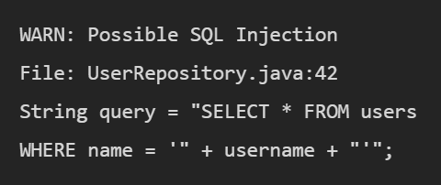
Eksempel på SAST-output
Output
Forslag
SAST-værktøjet foreslår fix automatisk
Forslag: brug Prepared Statements

Slide 5
SAST-værktøjer
Security Code Scan – Open source scanner
ESLint + security plugins – JavaScript/Node/React
SonarQube Community Edition – Kvalitet + sikkerhed
Semgrep – Multi‑language, regler som kode

Slide 6
Dynamisk sikkerhedstest (DAST)
Hvad er DAST?
Eksempler på fundne sårbarheder
Tester applikationen mens den kører
Simulerer angreb udefra (black‑box)
Kan køres mod testmiljø
XSS
Usikre headers
Manglende access control
Session hijacking

Slide 7
Eksempel på DAST-output
Request sendt:
<script>alert(…)</script>
Respons indeholder angriberens input.
DAST-rapport viser:
URL
Payload
Severity (High)
Fix: Sanitiser input og output encode

Slide 8
DAST-værktøjer
OWASP ZAP – Industriens standard for gratis DAST
Arachni – Webapplikationsscanner
AppSpider (Rapid7) – Enterprise‑DAST med automatisering

Slide 9
Sammenligning af SAST og DAST
Kriterie | SAST | DAST
Hvornår? | Tidligt i udvikling | Når app kører
Kildekode? | Ja | Nej
Finder? | Logikfejl i kode | Konfigurationsfejl, runtime issues
Eksekvering? | Nej | Ja
Blind spots | Auth flows, konfig | Hardcoded secrets, døde brancher
Hastighed | Hurtigt | Langsomt

Slide 10
Øvelse 1 - SAST

